Slide 1
数值计算方法
第一章 误差基本知识

Slide 2
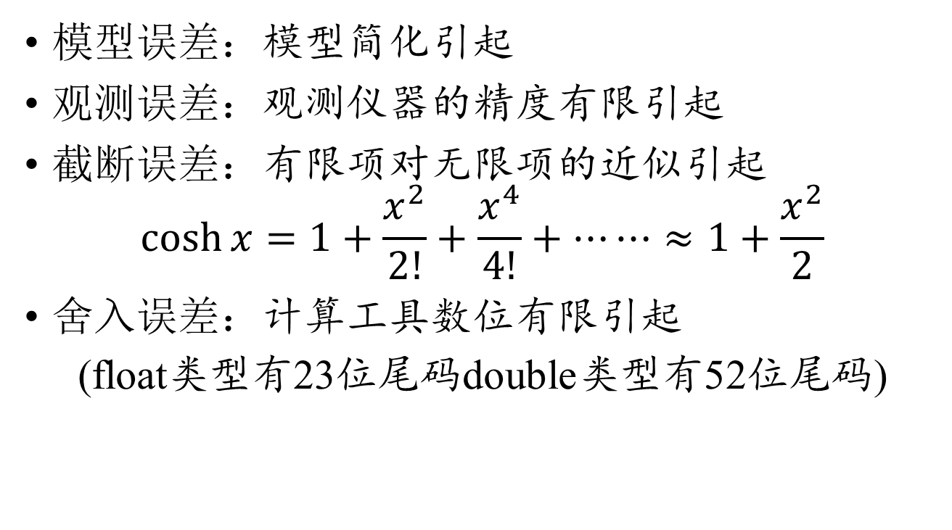
误差来源的分类
模型误差：模型简化引起
观测误差：观测仪器的精度有限引起
截断误差：有限项对无限项的近似引起
$$\cosh{x}=1+\frac{x^{2}}{2!}+\frac{x^{4}}{4!}+⋯⋯≈1+\frac{x^{2}}{2}$$
舍入误差：计算工具数位有限引起
(float类型有23位尾码double类型有52位尾码)

Slide 3
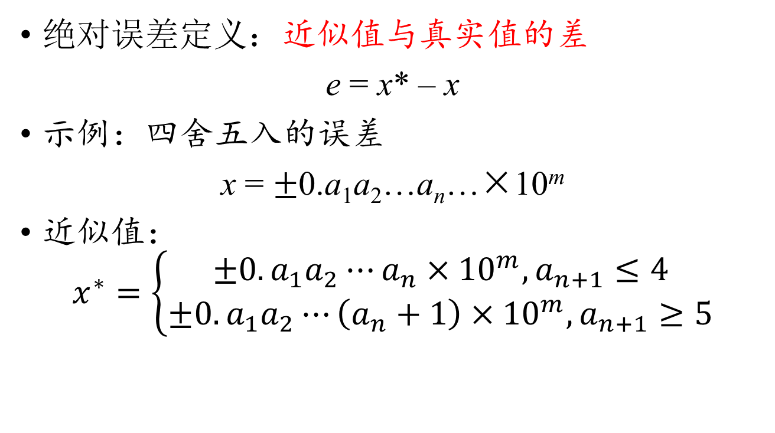
绝对误差及其示例
绝对误差定义：近似值与真实值的差
e = x* – x
示例：四舍五入的误差
x = ±0.a₁a₂…a_{n}…×10^{m}
近似值：
$$x^{∗}=\left\{\begin{aligned}±{0.a}_{1}a_{2}⋯a_{n}×{10}^{m}, a_{n+1}≤4 \\ ±0.a_{1}a_{2}⋯\left(a_{n}+1\right)×{10}^{m},a_{n+1}≥5\end{aligned}\right.$$

Slide 4
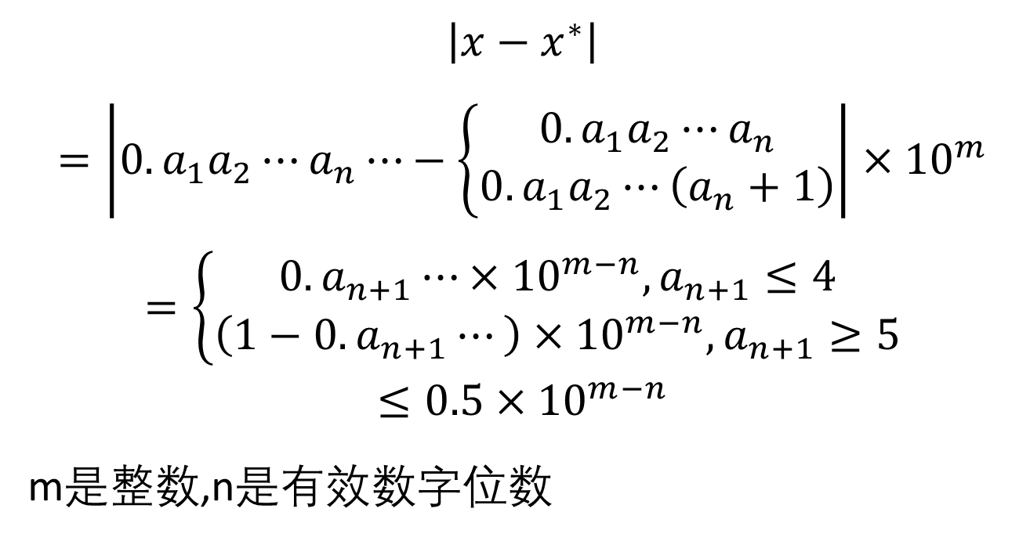
四舍五入的最大绝对误差
$$\left|x−x^{∗}\right|$$
$$=\left|0.a_{1}a_{2}⋯a_{n}⋯−\left\{\begin{aligned}{0.a}_{1}a_{2}⋯a_{n} \\ {0.a}_{1}a_{2}⋯\left(a_{n}+1\right)\end{aligned}\right.\right|×{10}^{m}$$
$$=\left\{\begin{aligned}0.a_{n+1}⋯×{10}^{m−n}, a_{n+1}≤4 \\ \left(1−0.a_{n+1}⋯\right)×{10}^{m−n}, a_{n+1}≥5\end{aligned}\right.$$
$$≤0.5×{10}^{m−n}$$
m是整数,n是有效数字位数

Slide 5
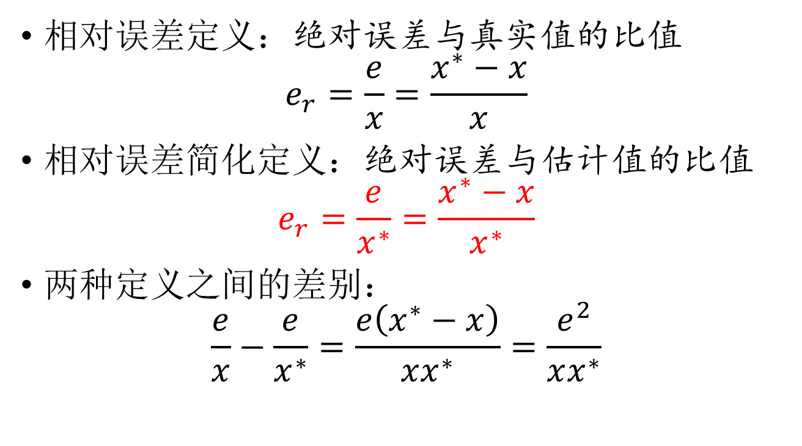
相对误差及其估计
相对误差定义：绝对误差与真实值的比值
$$e_{r}=\frac{e}{x}=\frac{x^{∗}−x}{x}$$
相对误差简化定义：绝对误差与估计值的比值
$$e_{r}=\frac{e}{x^{∗}}=\frac{x^{∗}−x}{x^{∗}}$$
两种定义之间的差别：
$$\frac{e}{x}−\frac{e}{x^{∗}}=\frac{e\left(x^{∗}−x\right)}{xx^{∗}}=\frac{e^{2}}{xx^{∗}}$$

Slide 6
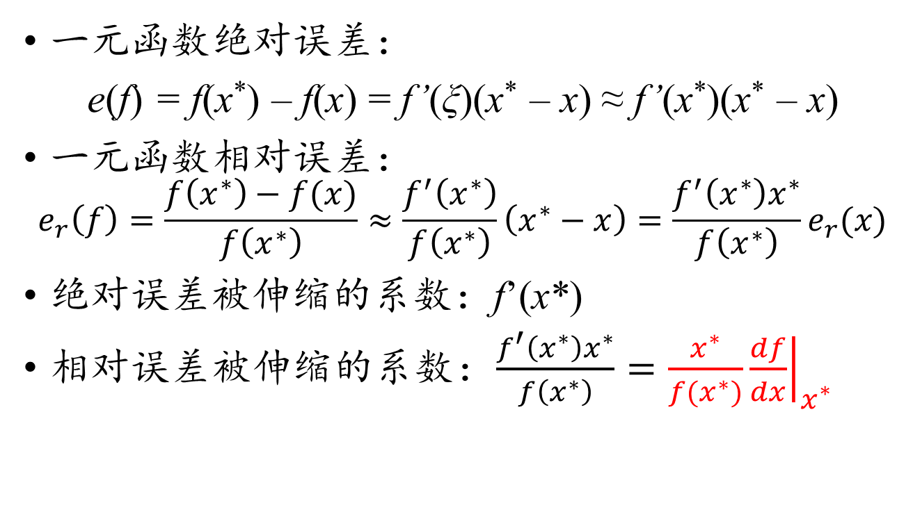
数值误差的传递性质
一元函数绝对误差：
e(f) = f(x*) – f(x) = f’(ξ)(x* – x) ≈ f’(x*)(x* – x)
一元函数相对误差：
$$e_{r}\left(f\right)=\frac{f\left(x^{∗}\right)−f(x)}{f\left(x^{∗}\right)}≈\frac{f^{′}\left(x^{∗}\right)}{f\left(x^{∗}\right)}\left(x^{∗}−x\right)=\frac{f^{′}\left(x^{∗}\right)x^{∗}}{f\left(x^{∗}\right)}e_{r}(x)$$
绝对误差被伸缩的系数：f’(x*)
相对误差被伸缩的系数：$\frac{f^{′}\left(x^{∗}\right)x^{∗}}{f\left(x^{∗}\right)}=\frac{x^{∗}}{f(x^{∗})}{\left.\frac{df}{dx}\right|}_{x^{∗}}$

Slide 7
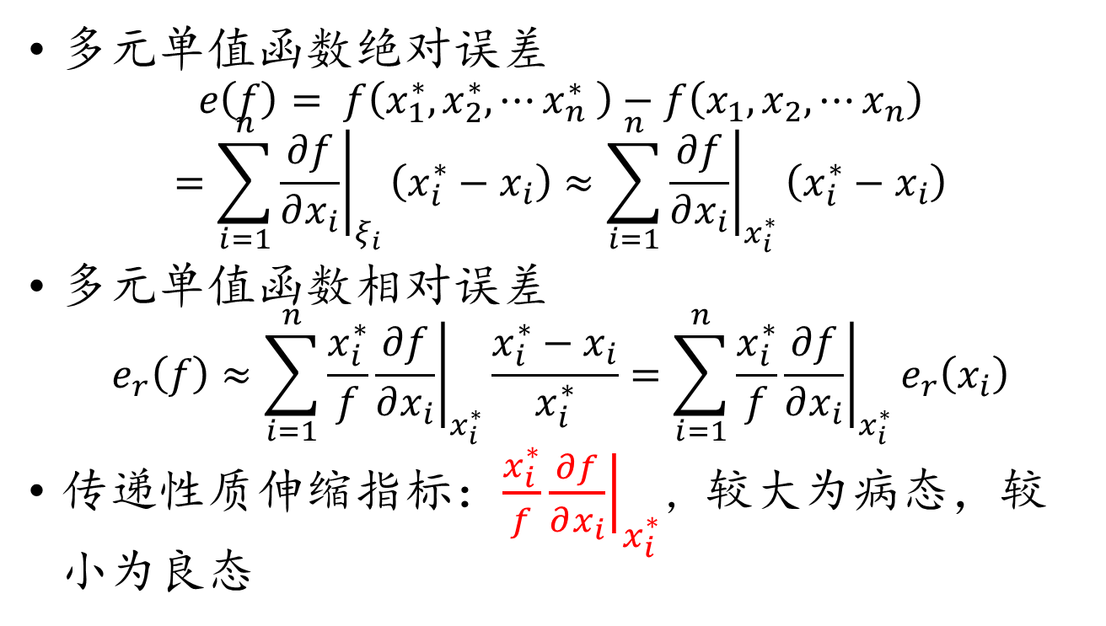
数值误差的传递性质
多元单值函数绝对误差
$$e\left(f\right)= f\left(x_{1}^{∗},x_{2}^{∗},⋯x_{n}^{∗} \right)−f\left(x_{1},x_{2},⋯x_{n}\right)$$
$$=\sum_{i=1}^{n}{{\left.\frac{∂f}{∂x_{i}}\right|}_{ξ_{i}}\left(x_{i}^{∗}−x_{i}\right)}≈\sum_{i=1}^{n}{{\left.\frac{∂f}{∂x_{i}}\right|}_{x_{i}^{∗}}\left(x_{i}^{∗}−x_{i}\right)}$$
多元单值函数相对误差
$$e_{r}\left(f\right)≈\sum_{i=1}^{n}{\frac{x_{i}^{∗}}{f}{\left.\frac{∂f}{∂x_{i}}\right|}_{x_{i}^{∗}}\frac{x_{i}^{∗}−x_{i}}{x_{i}^{∗}}}=\sum_{i=1}^{n}{\frac{x_{i}^{∗}}{f}{\left.\frac{∂f}{∂x_{i}}\right|}_{x_{i}^{∗}}e_{r}\left(x_{i}\right)}$$
传递性质伸缩指标：$\frac{x_{i}^{∗}}{f}{\left.\frac{∂f}{∂x_{i}}\right|}_{x_{i}^{∗}}$，较大为病态，较小为良态

Slide 8
多元向量函数
u曲线
v曲线
曲面方程：r(u, v) = (x(u, v), y(u, v), z(u, v))
u曲线：参数v固定时r(u, v)表示的曲线
v曲线：参数u固定时r(u, v)表示的曲线
参数u的意义：u曲线上的刻度，v曲线的编号
参数v的意义：v曲线上的刻度，u曲线的编号

Slide 9
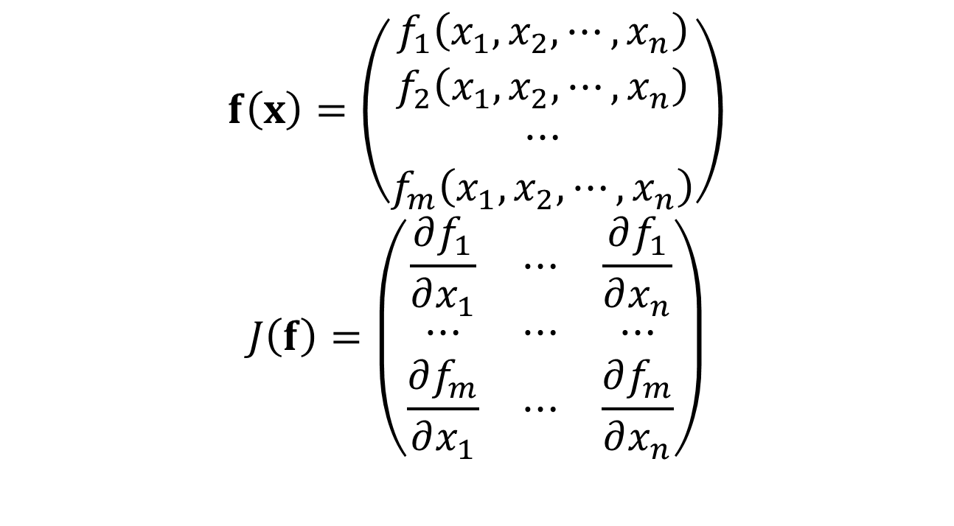
多元向量函数的雅可比矩阵
$$f\left(x\right)=\left(\begin{aligned}f_{1}\left(x_{1},x_{2},⋯, x_{n}\right) \\ f_{2}\left(x_{1},x_{2},⋯, x_{n}\right) \\ ⋯ \\ f_{m}\left(x_{1},x_{2},⋯, x_{n}\right)\end{aligned}\right)$$
$$J\left(f\right)=\left(\begin{matrix}\frac{∂f_{1}}{∂x_{1}} & ⋯ & \frac{∂f_{1}}{∂x_{n}} \\ ⋯ & ⋯ & ⋯ \\ \frac{∂f_{m}}{∂x_{1}} & ⋯ & \frac{∂f_{m}}{∂x_{n}}\end{matrix}\right)$$

Slide 10
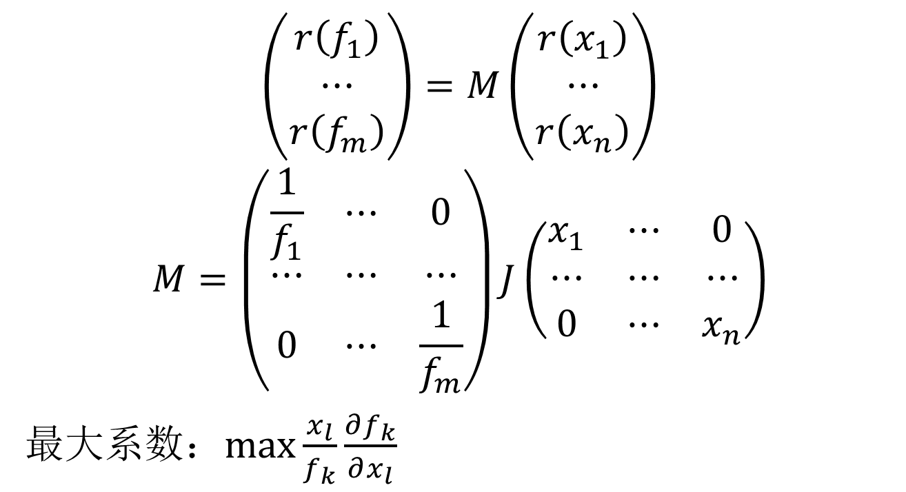
相对误差传递系数
$$\left(\begin{matrix}r\left(f_{1}\right) \\ ⋯ \\ r\left(f_{m}\right)\end{matrix}\right)=M\left(\begin{matrix}r\left(x_{1}\right) \\ ⋯ \\ r\left(x_{n}\right)\end{matrix}\right)$$
$$M=\left(\begin{matrix}\frac{1}{f_{1}} & ⋯ & 0 \\ ⋯ & ⋯ & ⋯ \\ 0 & ⋯ & \frac{1}{f_{m}}\end{matrix}\right)J\left(\begin{matrix}x_{1} & ⋯ & 0 \\ ⋯ & ⋯ & ⋯ \\ 0 & ⋯ & x_{n}\end{matrix}\right)$$
最大系数：$\max{\frac{x_{l}}{f_{k}}\frac{∂f_{k}}{∂x_{l}}}$

Slide 11
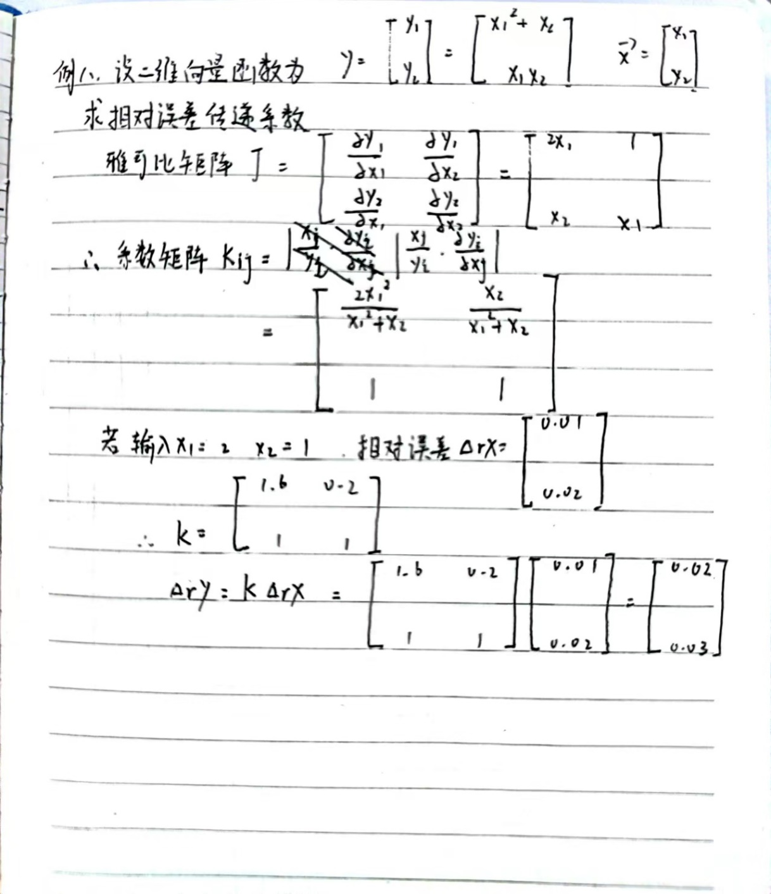

Slide 12
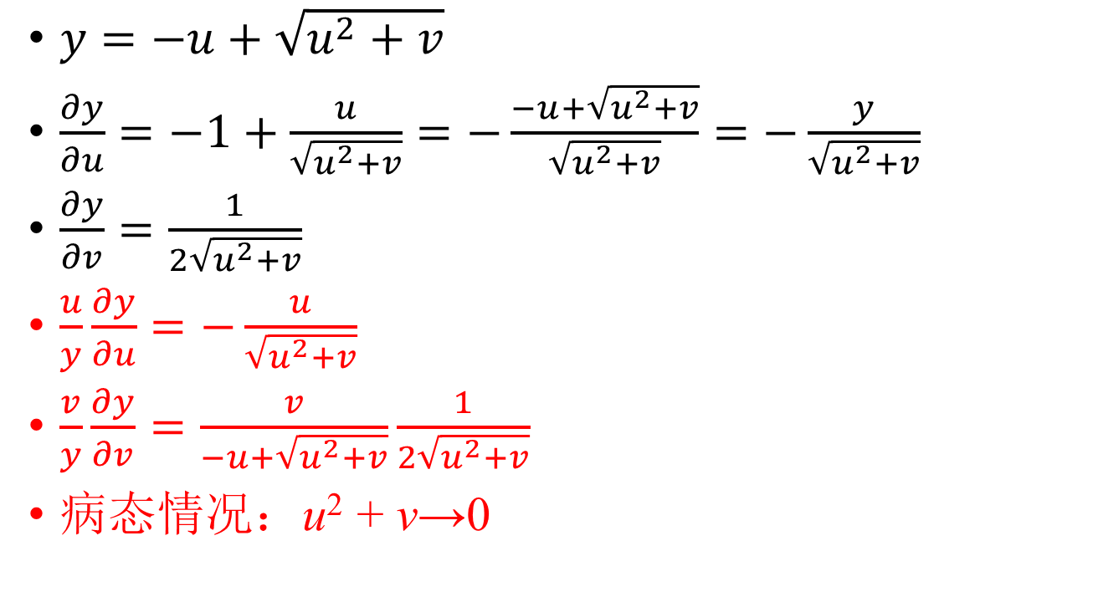
多元函数误差示例
$y=−u+\sqrt{u^{2}+v}$
$\frac{∂y}{∂u}=−1+\frac{u}{\sqrt{u^{2}+v}}=−\frac{−u+\sqrt{u^{2}+v}}{\sqrt{u^{2}+v}}=−\frac{y}{\sqrt{u^{2}+v}}$
$\frac{∂y}{∂v}=\frac{1}{2\sqrt{u^{2}+v}}$
$\frac{u}{y}\frac{∂y}{∂u}=−\frac{u}{\sqrt{u^{2}+v}}$
$\frac{v}{y}\frac{∂y}{∂v}=\frac{v}{−u+\sqrt{u^{2}+v}}\frac{1}{2\sqrt{u^{2}+v}}$
病态情况：u² + v→0

Slide 13
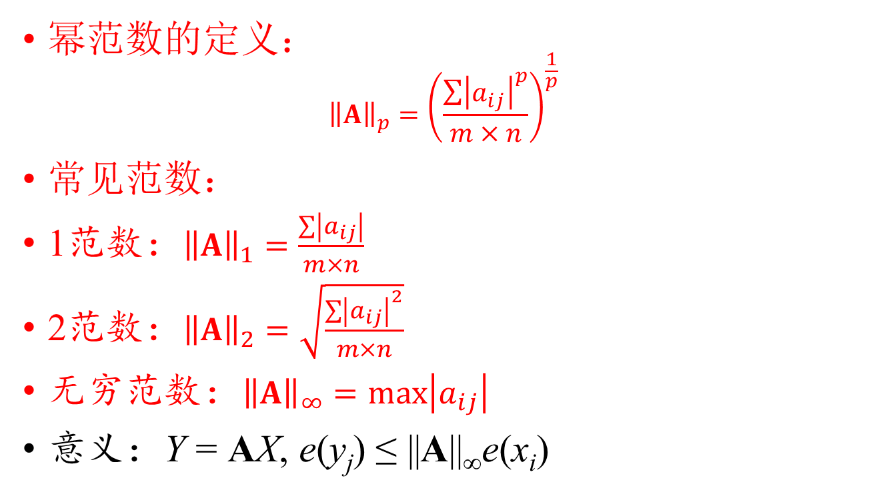
矩阵范数
幂范数的定义：
$${\left\|A\right\|}_{p}={\left(\frac{\sum{{\left|a_{ij}\right|}^{p}}}{m×n}\right)}^{\frac{1}{p}}$$
常见范数：
1范数：${\left\|A\right\|}_{1}=\frac{\sum{\left|a_{ij}\right|}}{m×n}$
2范数：${\left\|A\right\|}_{2}=\sqrt{\frac{\sum{{\left|a_{ij}\right|}^{2}}}{m×n}}$
无穷范数：${\left\|A\right\|}_{∞}=\max\left|a_{ij}\right|$
意义：Y = AX, e(y_{j}) ≤ ||A||∞e(x_{i})

Slide 14

四则运算的相对误差传递
$$e_{r}\left(x±y\right)≤\left|\frac{x}{x±y}\right|e_{r}\left(x\right)+\left|\frac{y}{x±y}\right|e_{r}\left(y\right)$$
$$e_{r}\left(xy\right)≤e_{r}\left(x\right)+e_{r}\left(y\right)$$
$$e_{r}\left(\frac{x}{y}\right)≤e_{r}\left(x\right)+e_{r}(y)$$

Slide 15
矩阵乘法的计算量
设A是m×n矩阵，B是n×p矩阵，计算矩阵
C = AB
c_{ij} = a_{i1}b_{1j} + a_{i2}b_{2j} + … + a_{in}b_{nj}
AB每个元素的导出需要n次乘法和n – 1次加法
总计算量：
乘法：m×n×p次；加法：m×(n – 1)×p次
考虑乘法的次数，分析计算顺序的影响

Slide 16
矩阵乘法的计算量
ABC分别是m×n，n×p，p×q阶矩阵，比较它们的乘法 (AB)C和A(BC)的计算量
对于(AB)C的顺序
第一次运算，需要m×n×p次乘法
第﻿二次运算，需要m×p×q次乘法
总共需要m×p×(n + q)次乘法
对于A(BC)的顺序，总共需要(m + p)×n×q次乘法
两者作差，得到mn(p – q) + pq(m – n)，根据它的符号选择计算顺序，减小计算量

Slide 17
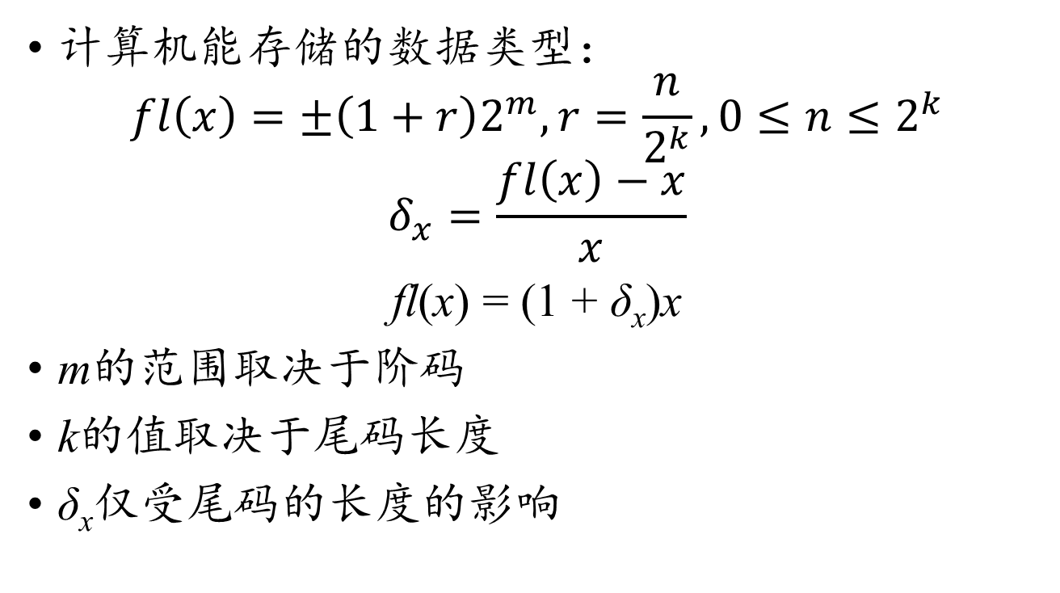
浮点误差
计算机能存储的数据类型：
$$fl\left(x\right)=±\left(1+r\right)2^{m}, r=\frac{n}{2^{k}}, 0≤n≤2^{k}$$
$$δ_{x}=\frac{fl\left(x\right)−x}{x}$$
fl(x) = (1 + δ_{x})x
m的范围取决于阶码
k的值取决于尾码长度
δ_{x}仅受尾码的长度的影响

Slide 18
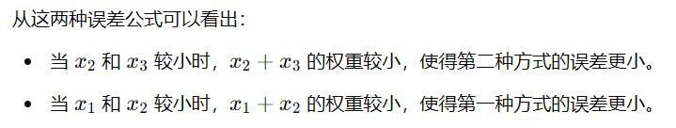
求和顺序对舍入误差的影响
比较fl(fl(x₁ + x₂) + x₃)与fl(x₁ + fl(x₂ + x₃))的计算误差
fl(x₁ + x₂) = (1 + δ₁)(x₁ + x₂)
fl(fl(x₁ + x₂) + x₃) = (1 + δ₂)((1 + δ₁)(x₁ + x₂) + x₃)
≈(1 + δ₁ + δ₂)(x₁ + x₂) + (1 + δ₂)x₃
= (x₁ + x₂ + x₃) + (δ₁ + δ₂)(x₁ + x₂) + δ₂x₃
fl(x₁ + fl(x₂ + x₃))
≈ (x₁ + (x₂ + x₃)) + (δ₁ + δ₂)(x₂ + x₃) + δ₂x₁
结论：较小的两数先求和误差更小

Slide 19

乘法与加减的组合顺序
(a + b)(a – b) = a² – b²
fl(fl(a²) – fl(b²)) = (1 + δ₃)((1 + δ₁)a² – (1 + δ₂)b²)
≈ a² – b² + ((δ₁ + δ₃)a² – (δ₂ + δ₃)b²)
fl(fl(a + b)fl(a – b)) = (1 + δ₆)((1 + δ₄)(a + b)(1 + δ₅)(a – b)) ≈ a² – b² + (δ₄ + δ₅ + δ₆)(a² – b²)
哪种计算方法误差更小？
先平方再减最大误差：2(a² + b²)ε
先加减再乘最大误差：3|a² – b²|ε

Slide 20
计算原则
线性递推先算大项，再算小项
先抵消大头，再与较小的项做加减
避免相近的两数做减法
避免很接近0的除数
防止计算溢出
减少计算次数

Slide 21
秦九韶多项式计算
原式多项式：
P(x) = a₀ + a₁x + a₂x² + … + a_{n}x^{n}
直接计算需要n(n + 1)次乘法和n次加法
改变计算顺序：
P(x) = a₀ + x(a₁ + x(a₂ + x(a₃ + …)))
改进计算方法只需要n次乘法和n次加法

Slide 22
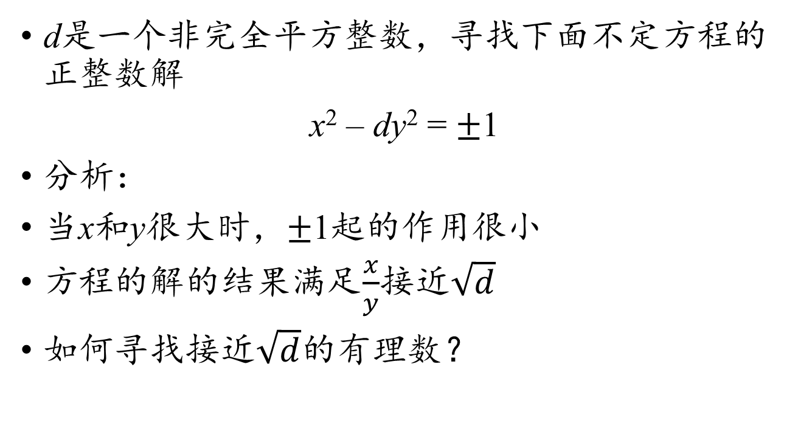
费马方程
d是一个非完全平方整数，寻找下面不定方程的正整数解
x² – dy² = ±1
分析：
当x和y很大时，±1起的作用很小
方程的解的结果满足$\frac{x}{y}$接近$\sqrt{d}$
如何寻找接近$\sqrt{d}$的有理数？

Slide 23
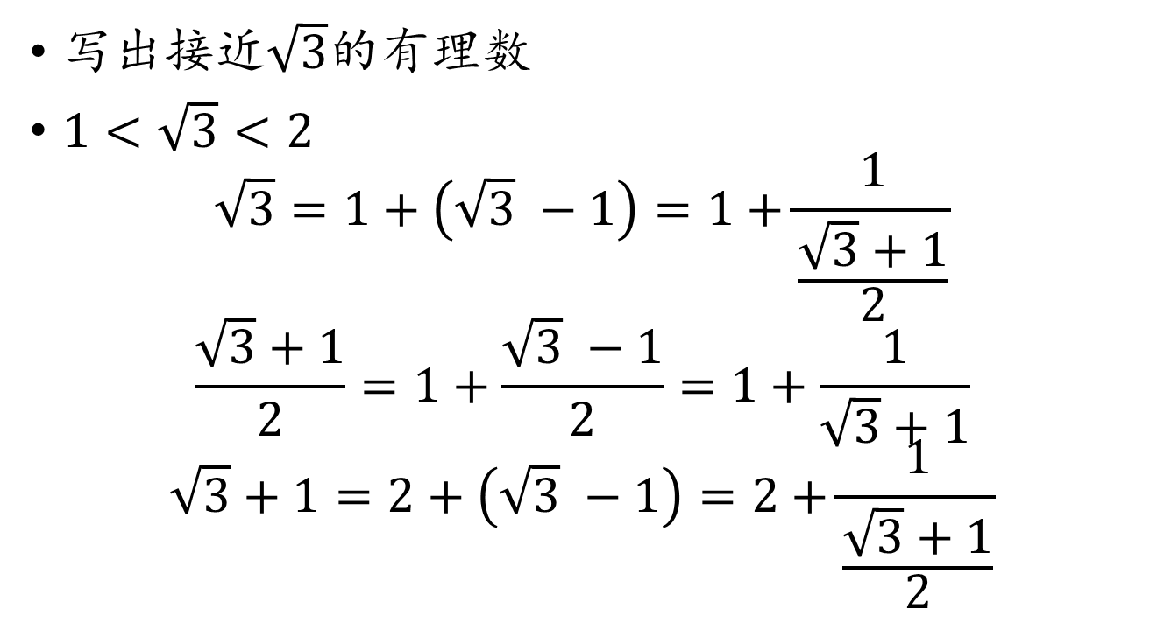
近似有理数的构造
写出接近$\sqrt{3}$的有理数
$1<\sqrt{3}<2$
$$\sqrt{3}=1+\left(\sqrt{3} −1\right)=1+\frac{1}{\frac{\sqrt{3}+1}{2}}$$
$$\frac{\sqrt{3}+1}{2}=1+\frac{\sqrt{3} −1}{2}=1+\frac{1}{\sqrt{3}+1}$$
$$\sqrt{3}+1=2+\left(\sqrt{3} −1\right)=2+\frac{1}{\frac{\sqrt{3}+1}{2}}$$

Slide 24
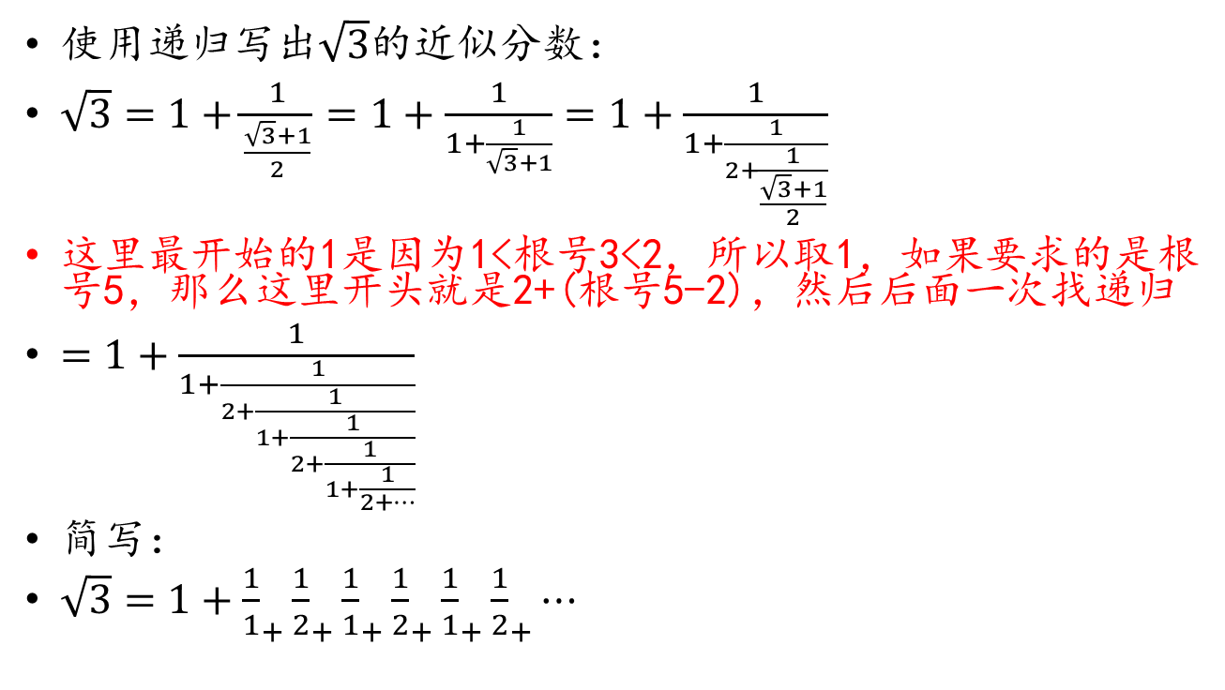
近似有理数的构造
使用递归写出$\sqrt{3}$的近似分数：
$\sqrt{3}=1+\frac{1}{\frac{\sqrt{3}+1}{2}}=1+\frac{1}{1+\frac{1}{\sqrt{3}+1}}=1+\frac{1}{1+\frac{1}{2+\frac{1}{\frac{\sqrt{3}+1}{2}}}}$
这里最开始的1是因为1<根号3<2，所以取1，如果要求的是根号5，那么这里开头就是2+(根号5-2)，然后后面一次找递归
$=1+\frac{1}{1+\frac{1}{2+\frac{1}{1+\frac{1}{2+\frac{1}{1+\frac{1}{2+⋯}}}}}}$
简写：
$\sqrt{3}=1+{\frac{1}{1}}_{+}{\frac{1}{2}}_{+}{\frac{1}{1}}_{+}{\frac{1}{2}}_{+}{\frac{1}{1}}_{+}{\frac{1}{2}}_{+}⋯$

Slide 25
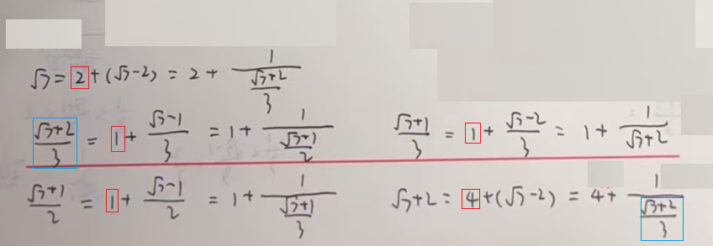
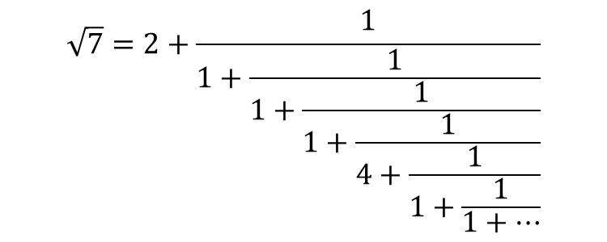
$$\sqrt{7}=2+\frac{1}{1+\frac{1}{1+\frac{1}{1+\frac{1}{4+\frac{1}{1+\frac{1}{1+⋯}}}}}}$$

Slide 26

连分数的性质
p₀ = t₀, q₀ = 1
$$\frac{p_{1}}{q_{1}}=t_{0}+\frac{1}{t_{1}}$$
$$\frac{p_{2}}{q_{2}}=t_{0}+{\frac{1}{t_{1}}}_{+}\frac{1}{t_{2}}$$
$$\frac{p_{3}}{q_{3}}=t_{0}+{\frac{1}{t_{1}}}_{+}{\frac{1}{t_{2}}}_{+}\frac{1}{t_{3}}$$
……
$$\frac{p_{n}}{q_{n}}=t_{0}+{\frac{1}{t_{1}}}_{+}{\frac{1}{t_{2}}}_{+}{\frac{1}{t_{3}}}_{+}⋯+\frac{1}{t_{n}}$$

Slide 27
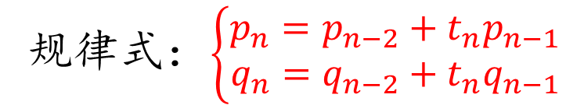

连分数的性质
$\left\{\begin{aligned}p_{0}=t_{0} \\ q_{0}=1\end{aligned}\right.$
$\left\{\begin{aligned}p_{1}=t_{1}t_{0}+1 \\ q_{1}=t_{1}\end{aligned}\right.$
$\left\{\begin{aligned}p_{2}=t_{0}+t_{2}(t_{1}t_{0}+1) \\ q_{2}=1+t_{1}t_{2}\end{aligned}\right.$
$\left\{\begin{aligned}p_{3}=\left(t_{1}t_{0}+1\right)+t_{3}\left(t_{0}+t_{2}(t_{1}t_{0}+1)\right) \\ q_{3}=t_{1}+t_{3}\left(1+t_{1}t_{2}\right)\end{aligned}\right.$
规律式：$\left\{\begin{aligned}p_{n}=p_{n−2}+t_{n}p_{n−1} \\ q_{n}=q_{n−2}+t_{n}q_{n−1}\end{aligned}\right.$

Slide 28
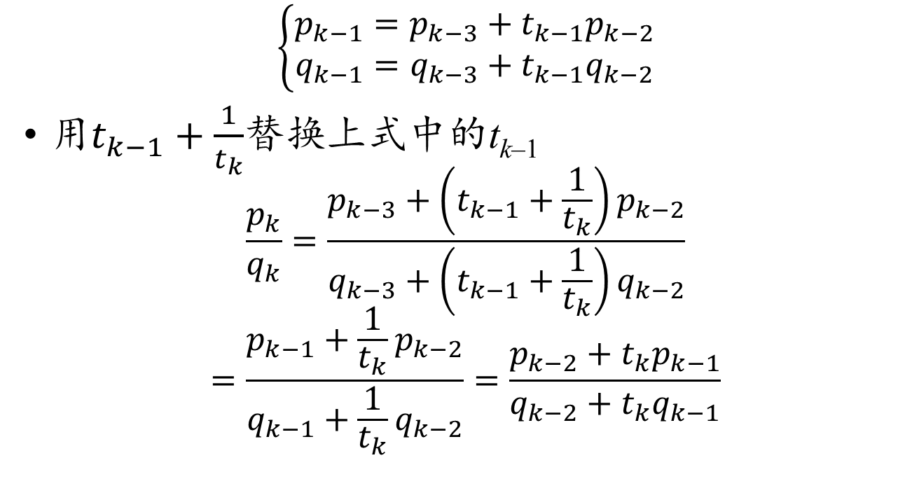
递推式的数学归纳法证明
$$\left\{\begin{aligned}p_{k−1}=p_{k−3}+t_{k−1}p_{k−2} \\ q_{k−1}=q_{k−3}+t_{k−1}q_{k−2}\end{aligned}\right.$$
用$t_{k−1}+\frac{1}{t_{k}}$替换上式中的t_{k–1}
$$\frac{p_{k}}{q_{k}}=\frac{p_{k−3}+\left(t_{k−1}+\frac{1}{t_{k}}\right)p_{k−2}}{q_{k−3}+\left(t_{k−1}+\frac{1}{t_{k}}\right)q_{k−2}}$$
$$=\frac{p_{k−1}+\frac{1}{t_{k}}p_{k−2}}{q_{k−1}+\frac{1}{t_{k}}q_{k−2}}=\frac{p_{k−2}+t_{k}p_{k−1}}{q_{k−2}+t_{k}q_{k−1}}$$

Slide 29
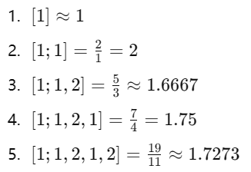
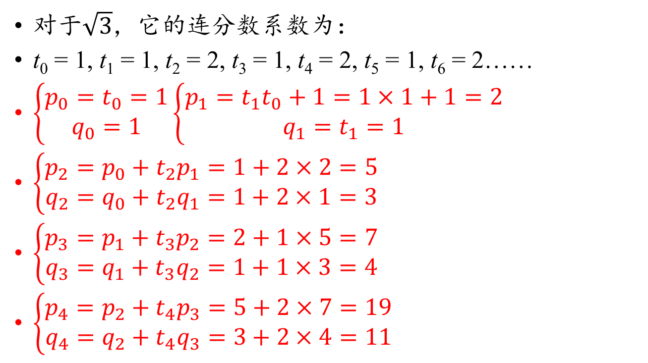
基于递推式的渐进分数
对于$\sqrt{3}$，它的连分数系数为：
t₀ = 1, t₁ = 1, t₂ = 2, t₃ = 1, t₄ = 2, t₅ = 1, t₆ = 2……
$\left\{\begin{aligned}p_{0}=t_{0}=1 \\ q_{0}=1\end{aligned}\right.\left\{\begin{aligned}p_{1}=t_{1}t_{0}+1=1×1+1=2 \\ q_{1}=t_{1}=1\end{aligned}\right.$
$\left\{\begin{aligned}p_{2}=p_{0}+t_{2}p_{1}=1+2×2=5 \\ q_{2}=q_{0}+t_{2}q_{1}=1+2×1=3\end{aligned}\right.$
$\left\{\begin{aligned}p_{3}=p_{1}+t_{3}p_{2}=2+1×5=7 \\ q_{3}=q_{1}+t_{3}q_{2}=1+1×3=4\end{aligned}\right.$
$\left\{\begin{aligned}p_{4}=p_{2}+t_{4}p_{3}=5+2×7=19 \\ q_{4}=q_{2}+t_{4}q_{3}=3+2×4=11\end{aligned}\right.$

Slide 30

基于递推式的渐进分数
公式：
$\left\{\begin{aligned}p_{0}=t_{0} \\ q_{0}=1\end{aligned}\right.$
$\left\{\begin{aligned}p_{1}=t_{1}t_{0}+1 \\ q_{1}=t_{1}\end{aligned}\right.$
$\left\{\begin{aligned}p_{n}=p_{n−2}+t_{n}p_{n−1} \\ q_{n}=q_{n−2}+t_{n}q_{n−1}\end{aligned}\right.$

Slide 31
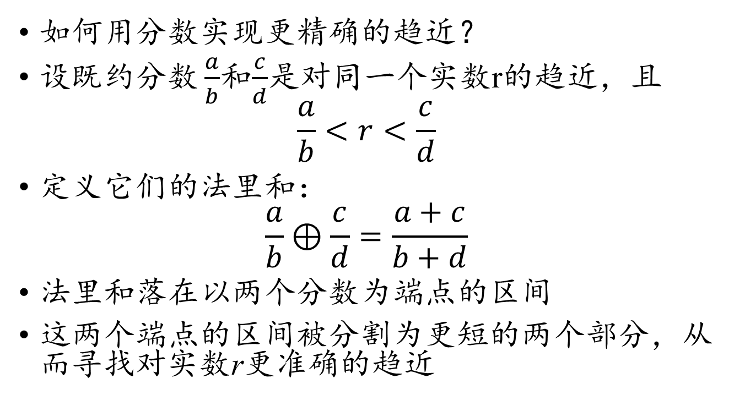
法里和
如何用分数实现更精确的趋近？
设既约分$数\frac{a}{b}$和$\frac{c}{d}$是对同一个实数r的趋近，且
$$\frac{a}{b}<r<\frac{c}{d}$$
定义它们的法里和：
$$\frac{a}{b}⊕\frac{c}{d}=\frac{a+c}{b+d}$$
法里和落在以两个分数为端点的区间
这两个端点的区间被分割为更短的两个部分，从而寻找对实数r更准确的趋近

Slide 32
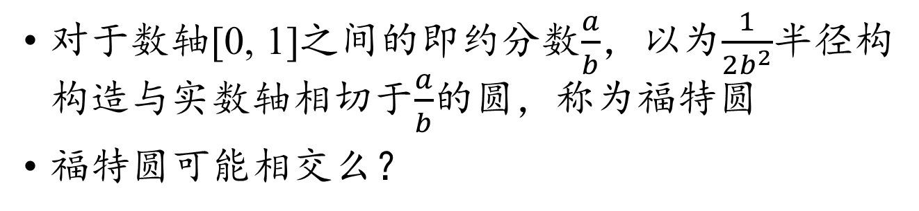
福特圆
0
$$\frac{1}{5}$$
$$\frac{1}{3}$$
$$\frac{1}{2}$$
$$\frac{2}{3}$$
$$\frac{4}{5}$$
1
对于数轴[0, 1]之间的即约分数$\frac{a}{b}$，以为$\frac{1}{2b^{2}}$半径构构造与实数轴相切于$\frac{a}{b}$的圆，称为福特圆
福特圆可能相交么？

Slide 33



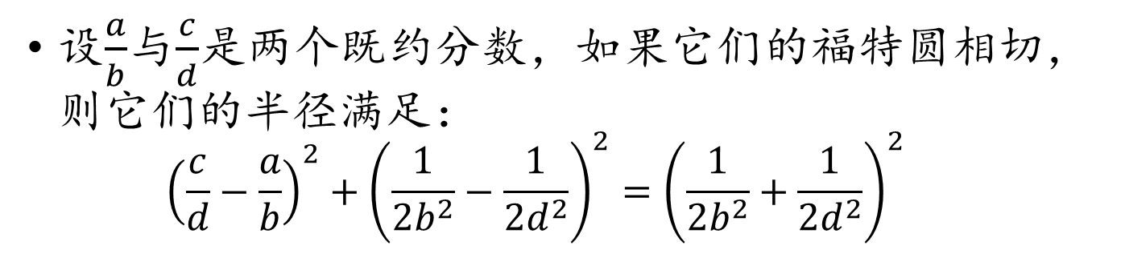


福特圆的位置关系
$$\frac{1}{2b^{2}}+\frac{1}{2d^{2}}$$
$$\frac{1}{2d^{2}}$$
$$\frac{1}{2b^{2}}$$
$$\frac{c}{d}−\frac{a}{b}$$
$$\frac{a}{b}$$
$$\frac{c}{d}$$
设$\frac{a}{b}$与$\frac{c}{d}$是两个既约分数，如果它们的福特圆相切，则它们的半径满足：
$${\left(\frac{c}{d}−\frac{a}{b}\right)}^{2}+{\left(\frac{1}{2b^{2}}−\frac{1}{2d^{2}}\right)}^{2}={\left(\frac{1}{2b^{2}}+\frac{1}{2d^{2}}\right)}^{2}$$

Slide 34



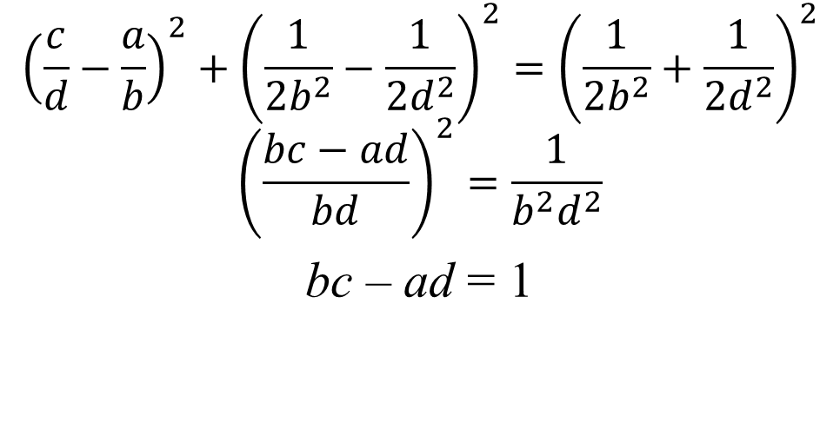


福特圆的位置关系
$${\left(\frac{c}{d}−\frac{a}{b}\right)}^{2}+{\left(\frac{1}{2b^{2}}−\frac{1}{2d^{2}}\right)}^{2}={\left(\frac{1}{2b^{2}}+\frac{1}{2d^{2}}\right)}^{2}$$
$${\left(\frac{bc−ad}{bd}\right)}^{2}=\frac{1}{b^{2}d^{2}}$$
bc – ad = 1
$$\frac{1}{2b^{2}}+\frac{1}{2d^{2}}$$
$$\frac{1}{2d^{2}}$$
$$\frac{1}{2b^{2}}$$
$$\frac{c}{d}−\frac{a}{b}$$
$$\frac{a}{b}$$
$$\frac{c}{d}$$

Slide 35
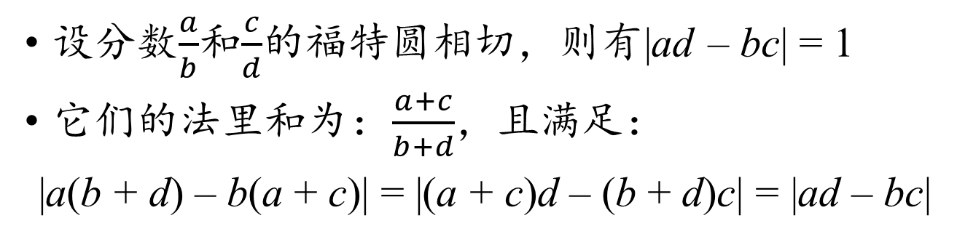


法里和福特圆的相切性质
$$\frac{a}{b}$$
$$\frac{a+c}{b+d}$$
$$\frac{c}{d}$$
设分数$\frac{a}{b}$和$\frac{c}{d}$的福特圆相切，则有|ad – bc| = 1
它们的法里和为：$\frac{a+c}{b+d}$，且满足：
|a(b + d) – b(a + c)| = |(a + c)d – (b + d)c| = |ad – bc|

Slide 36
利用福特圆寻找趋近分数
相比连分数，法里和的趋近有更多的选择

